Slide 1
Изложение по рассказу В. Бочарникова «Мал, да удал»
Учитель: Артюх Марина Владимировна

Slide 2
Прочитай текст
Зима. Около лунки сидит рыболов. Выловленная рыба лежит прямо на льду. Вдруг на лёд выскочил зверёк, белый-белый, нежно-снеговой, только кончик хвоста чёрный. Это горностай. Лёгкими, воздушными, длинными прыжками он стремительно приблизился к рыболову. Рыболов узнал своего знакомого. Он бросил горностаю рыбку. Шустрый зверёк с ходу схватил ёршика и в несколько прыжков отнёс в своё ледяное убежище. Через минуту горностай опять был на льду. Действовал он умело, проявлял расторопность и смелость.

Slide 3
Ответь на вопросы
О чем текст? Какова его тема?
Почему автор назвал рассказ «Мал, да удал»? Придумай свой заголовок.
Где ловил рыбу рыболов?
Какой зверек выскочил на лед?
Что сделал рыболов?
Куда отнес рыбу хищник?
Какие качества помогают жить горностаю в суровых условиях?

Slide 4
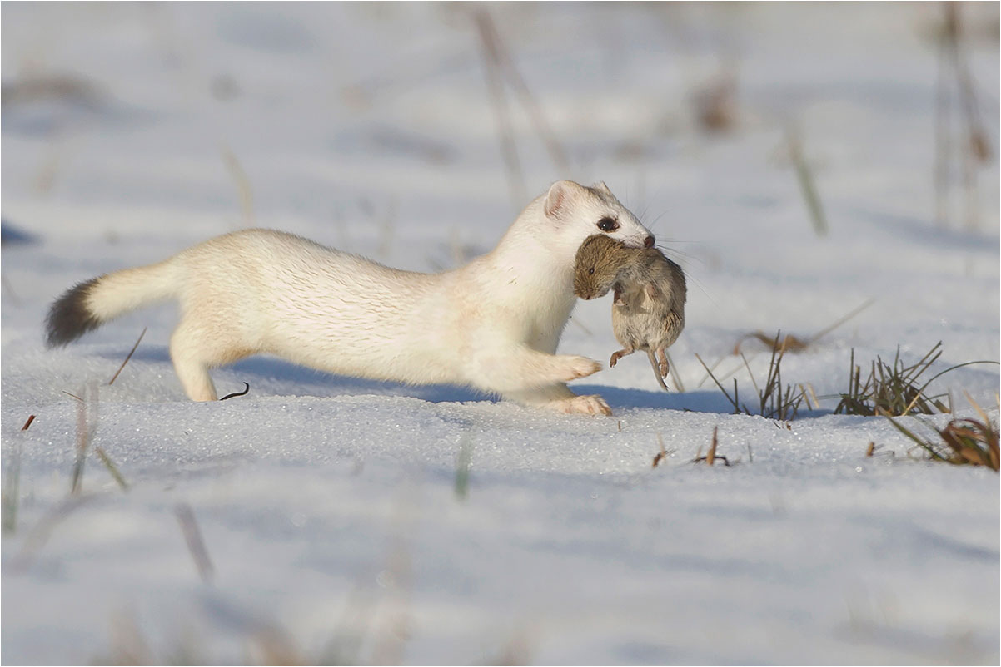
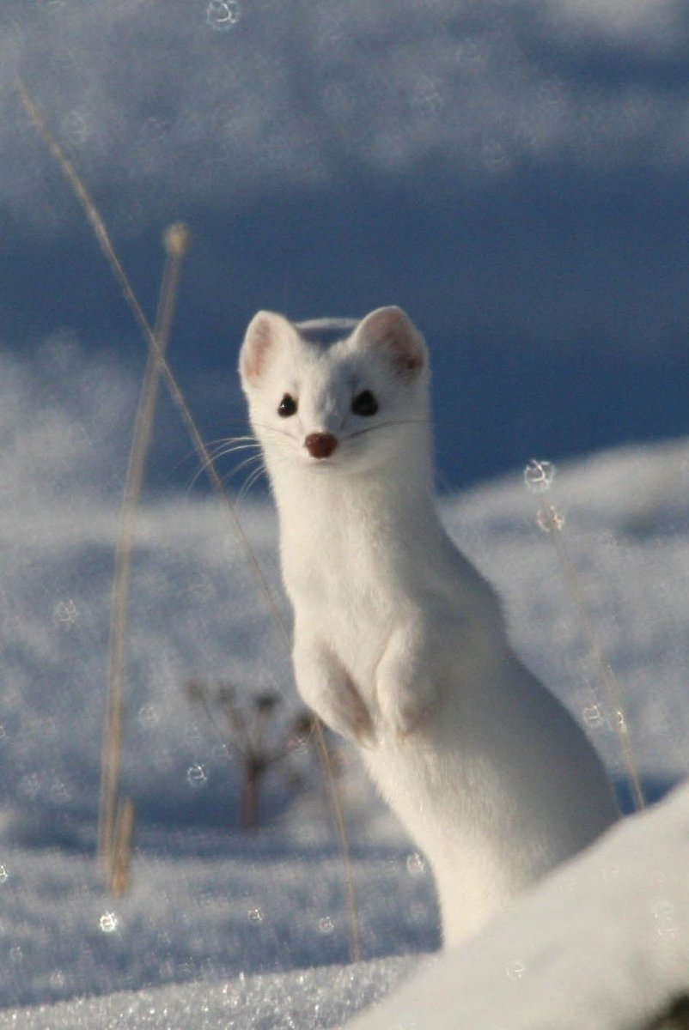
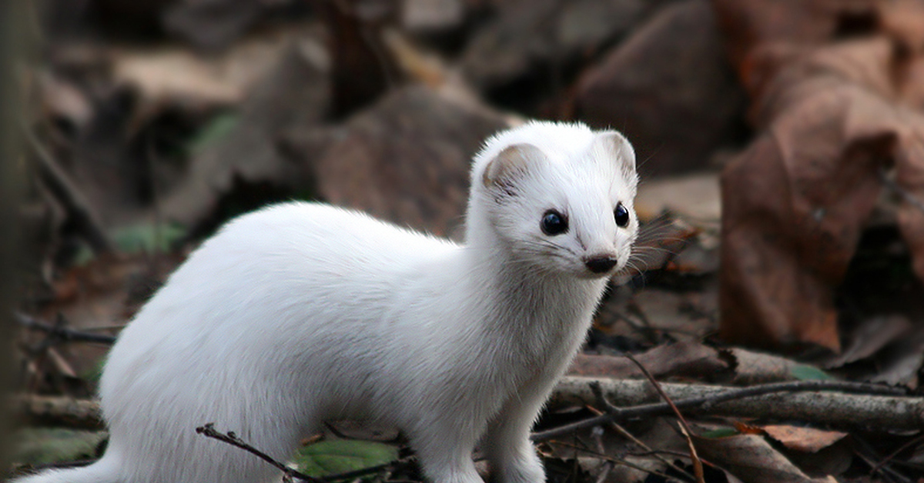
Горностай -
Небольшой зверек с длинным телом на коротких ногах, с длинной шеей и треугольной головой с небольшими округлыми ушами. Длина тела 17 – 38 см, длина хвоста 6 – 12 см. Масса тела от 70 до 260 грамм.

Slide 5
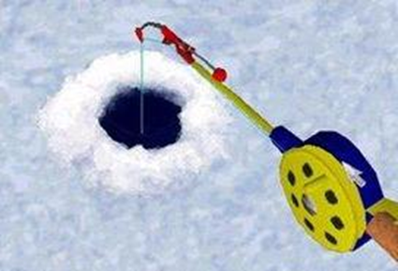
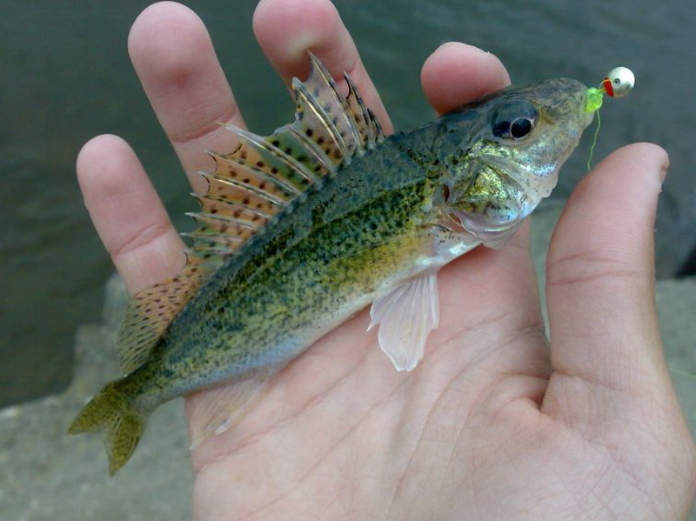
Лексическая работа
Лунка – отверстие во льду.
Ёршик – маленькая речная рыбка.

Slide 6
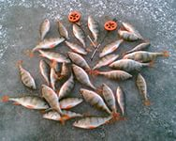
Составление плана
1 часть
Зима. Около лунки сидит рыболов. Выловленная рыба лежит прямо на льду.
Рыболов.

Slide 7
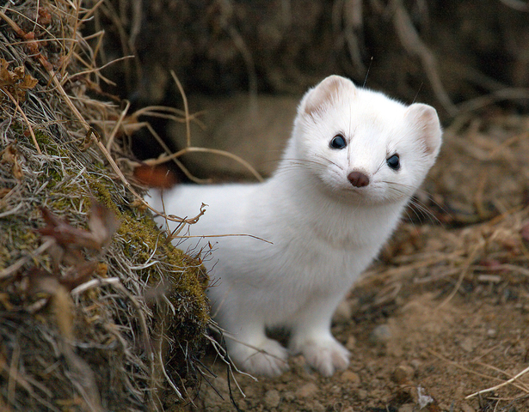
Составление плана
2 часть
Вдруг на лёд выскочил зверёк, белый-белый, нежно-снеговой, только кончик хвоста чёрный. Это горностай. Лёгкими, воздушными, длинными прыжками он стремительно приблизился к рыболову.
Горностай.

Slide 8
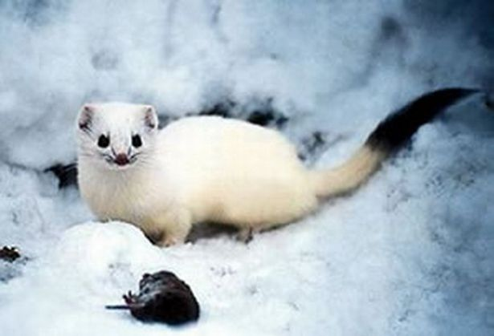
Составление плана
3 часть
Рыболов узнал своего знакомого. Он бросил горностаю рыбку. Шустрый зверёк с ходу схватил ёршика и в несколько прыжков отнёс в своё ледяное убежище. Через минуту горностай опять был на льду. Действовал он умело, проявлял расторопность и смелость.
Шустрый зверёк.

Slide 9
План.
Рыболов.
Горностай.
Шустрый зверёк.

Slide 10
Орфографическая работа
1. Зима, сидит рыболов, выловленная рыба, прямо на льду.
2. Выскочил зверёк, белый-белый, нежно-снеговой, кончик чёрный, горностай, лёгкими, воздушными, длинными, прыжками, стремительно, приблизился.
3. Знакомый, схватил, ёршика, ледяное, убежище, через минуту, действовал, умело, проявлял, расторопность, смелость.

Slide 11
Где сидел рыболов? Где лежала выловленная рыба? | Около, лунки. Прямо , на льду.
Кто выскочил на лед? Что сделал горностай? | Вдруг, белый – белый, нежно - снеговой, черный, кончик, горностай. Легкими, воздушными, длинными, стремительно приблизился.
1.Кого узнал рыболов? 2.Что бросил рыболов горностаю? 3.Что сделал зверек? 4.Через сколько минут горностай вернулся на лед? 5.Как он действовал? | Своего, знакомого. Рыбку. Шустрый, с ходу, отнес, схватил, ёршика, в ледяное убежище. Через минуту. Умело, проявлял, расторопность, смелость.

Slide 12
Проверь!
1. Зима, сидит рыболов, выловленная рыба, прямо на льду.
2. Выскочил зверёк, белый-белый, нежно-снеговой, кончик чёрный, горностай, лёгкими, воздушными, длинными, прыжками, стремительно, приблизился.
3. Знакомый, схватил, ёршика, ледяное, убежище, через минуту, действовал, умело, проявлял, расторопность, смелость.

